Slide 1
Fachkonzept im Rahmen des Projekts:
Erstellung des Webshops „Festiva“
Timo Schlüter, Nicola Kloke & Alina Fankhänel
17.10.2016

Slide 2
Agenda
Einleitung: Festiva
Fachliche Grundlagen
Inhalt Pflichtenheft
ER-Modell & Klassendiagramm
Use-Case-Diagramme & Mock-Ups
Projektplan

Slide 3
Einleitung: Festiva
Entwicklung eines Client-Server-Programm zur Erfassung und Verarbeitung von Bestellungen
Webshop mit dem Verkauf von Festivaltickets nach dem folgenden Prinzip:
Beispiel:
Kategorie
Festivals
Tickets
Rock
Rock am Ring
Freitags-Ticket
Samstags-Ticket
…
Rock im Park
…

Slide 4
Fachliche Grundlagen
Die Entwicklungsumgebung Eclipse wird für die Bearbeitung der JSPs, Servlets und Klassen verwendet.
Getestet wird die Anwendung auf dem Tomcat-Webserver und die MySQL Datenbank von Xampp.
Zur Versionsverwaltung des Quellcodes und der Dokumente werden Git und Github.com verwendet.
Dokumente, Modelle und Grafiken werden mit Hilfe von Word, Excel, Visio, StarUML, Moqups und Gimp2 erstellt.
Für die Projektplanung wird MS Project genutzt.

Slide 5
Inhalt Pflichtenheft
Muss-Kriterien
Erfassen, anzeigen, bearbeiten & löschen der… - Kundendaten - Kategoriedaten - Festivaldaten - Artikeldaten
Artikel in den Warenkorb legen, Warenkorb anzeigen und bearbeiten
Erfassen und anzeigen von Bestelldaten
Suche nach Festivals über Name, Ort, Kategorie und Datum
Direkte Navigation zur Festivalsuche über die Startseite (Klick auf eine bestimmte Kategorie)
Benutzerauthentifizierung, Benutzer mit unterschiedlichen Rechten (Kunden und Admin)
Responsive Design auf Desktop und Android-Smartphone

Slide 6
Inhalt Pflichtenheft
Kann-Kriterien
Kunden werden unter bestimmten Bedingungen automatisch gesperrt
Festivalsuche kann auf einen bestimmten Umkreis eingegrenzt werden
Prüfung, ob eine zulässige IBAN eingegeben wurde
Kennwortrichtlinien festlegen und prüfen
Automatisierte Möglichkeit um das Passwort zurückzusetzen
Bewertungen für Artikel abgeben und einsehen können
Bestandsführung der Artikel
Verwaltung der Kundenbestellungen aus Administrator-Sicht
Einbinden von zusätzlichen Festival-Artikeln (Regencapes etc.)

Slide 7
Inhalt Pflichtenheft
Abgrenzungskriterien
Bei der Benutzung des Webshops wird Java-Script vorausgesetzt
Zugriff auf den Webshop erfolgt unverschlüsselt
Nur die Deutsche Sprache wird verwendet

Slide 8
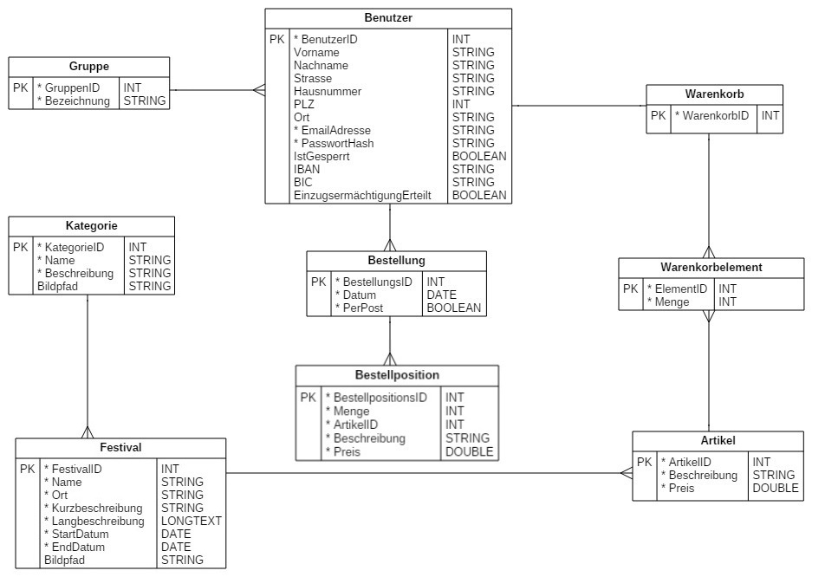
ER-Modell

Slide 9
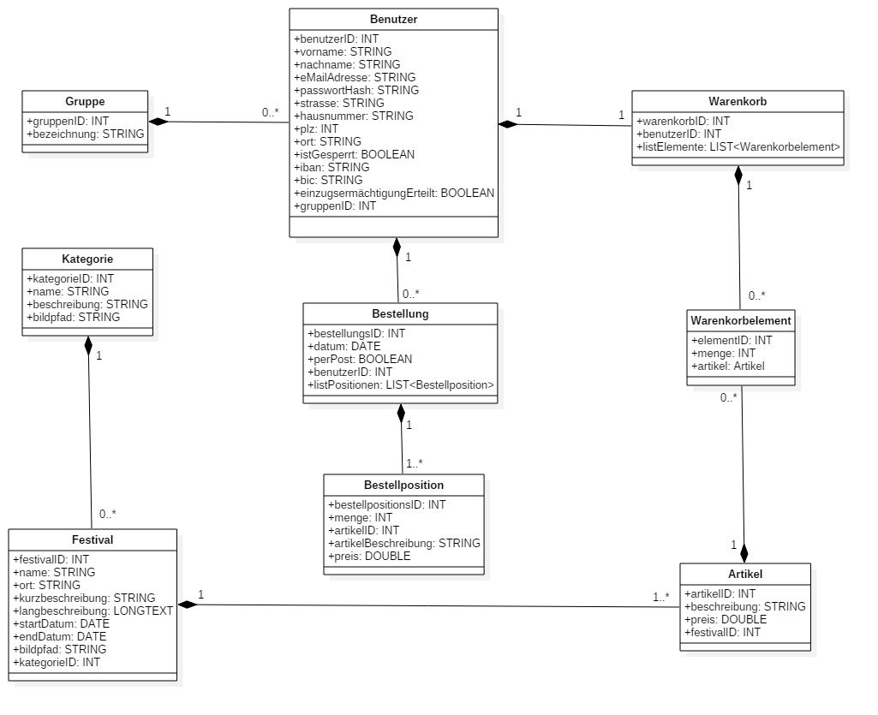
Klassendiagramm

Slide 10
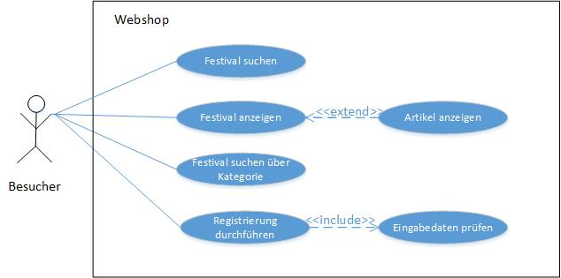
Use-Case-Diagramm - Besucher

Slide 11
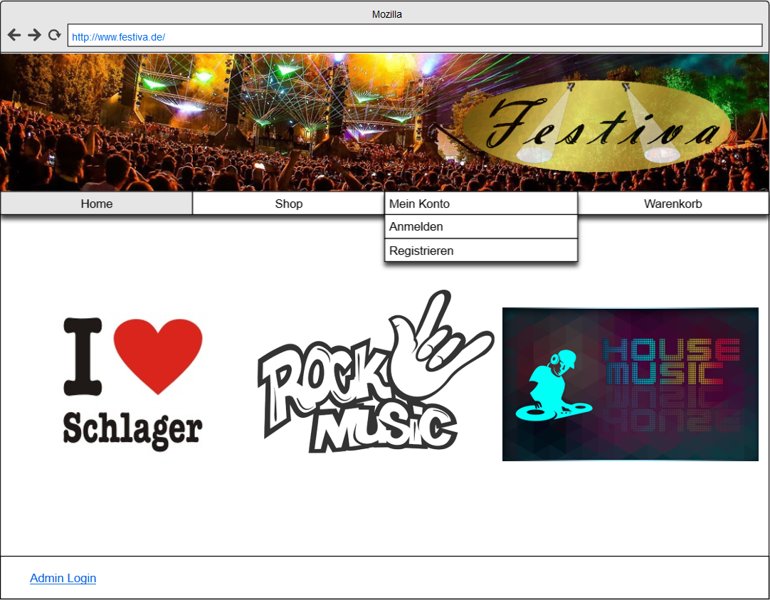
Mockup - Start

Slide 12
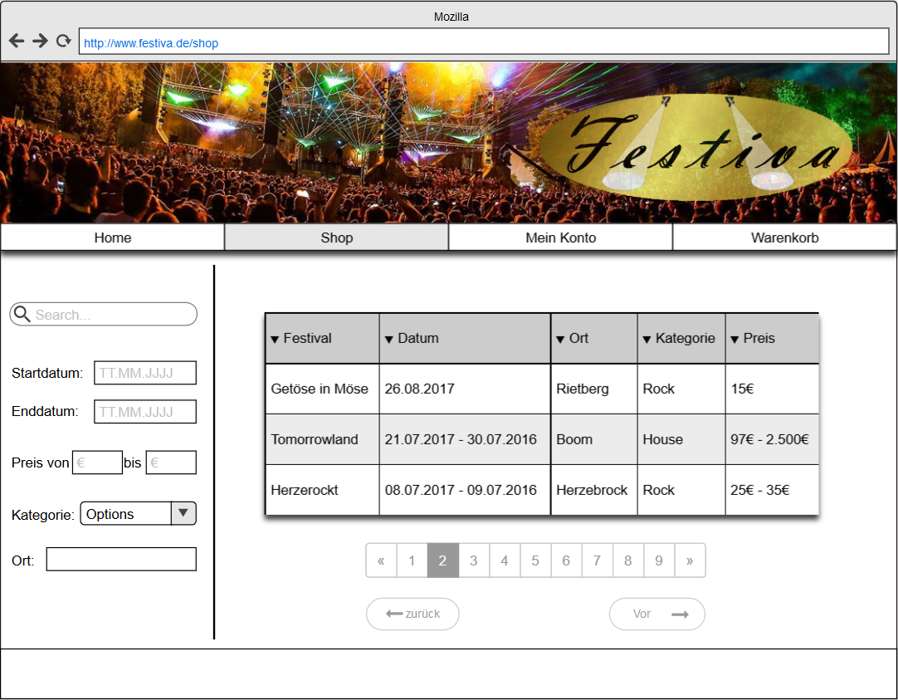
Mockup - Shop

Slide 13
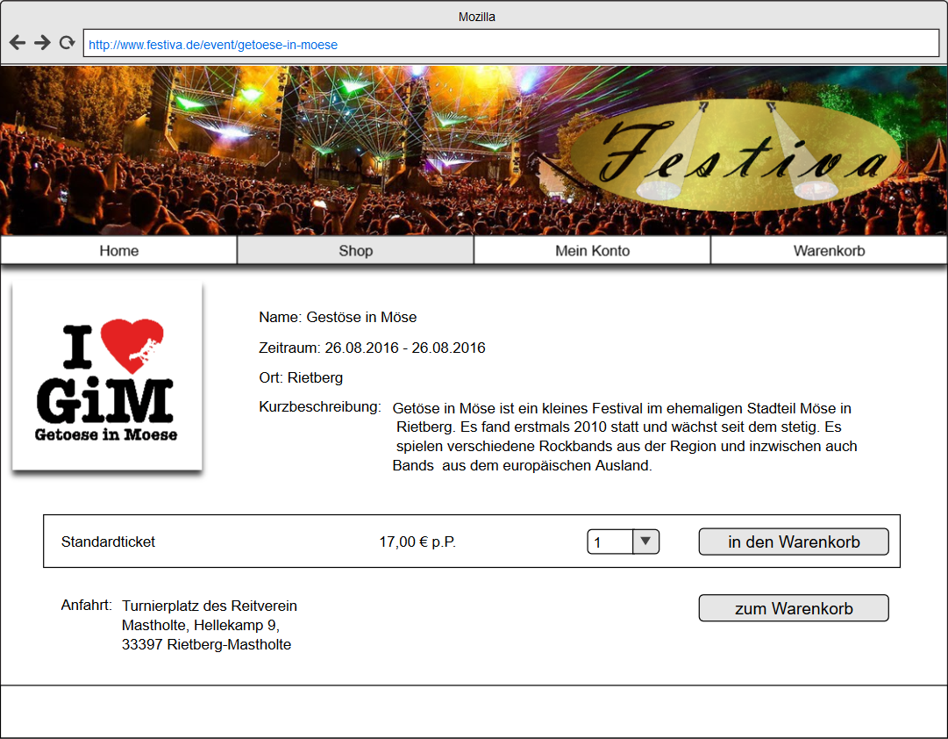
Mockup - Eventansicht

Slide 14
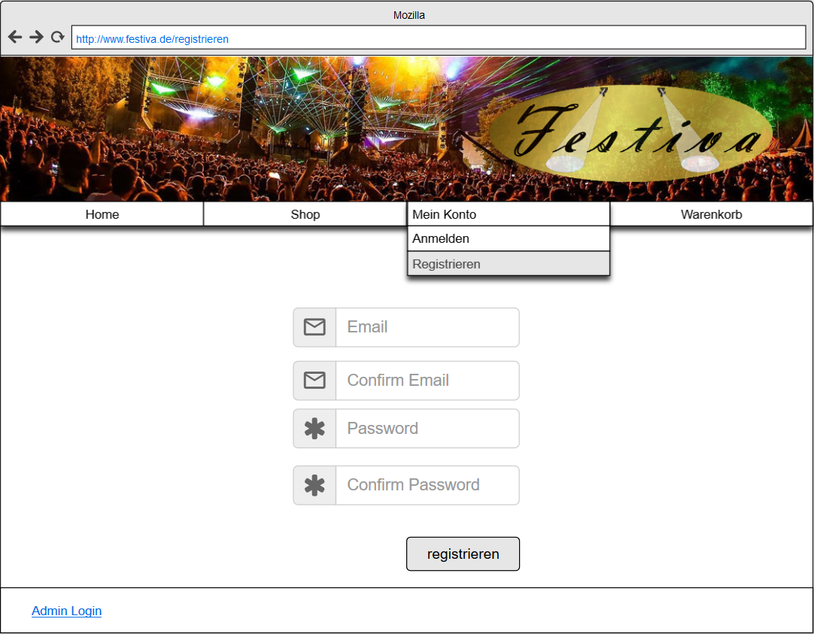
Mockup - Registrieren

Slide 15
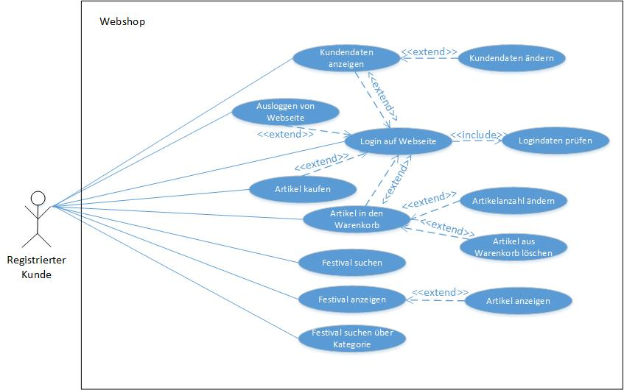
Use-Case-Diagramm – Registrierter Kunde

Slide 16
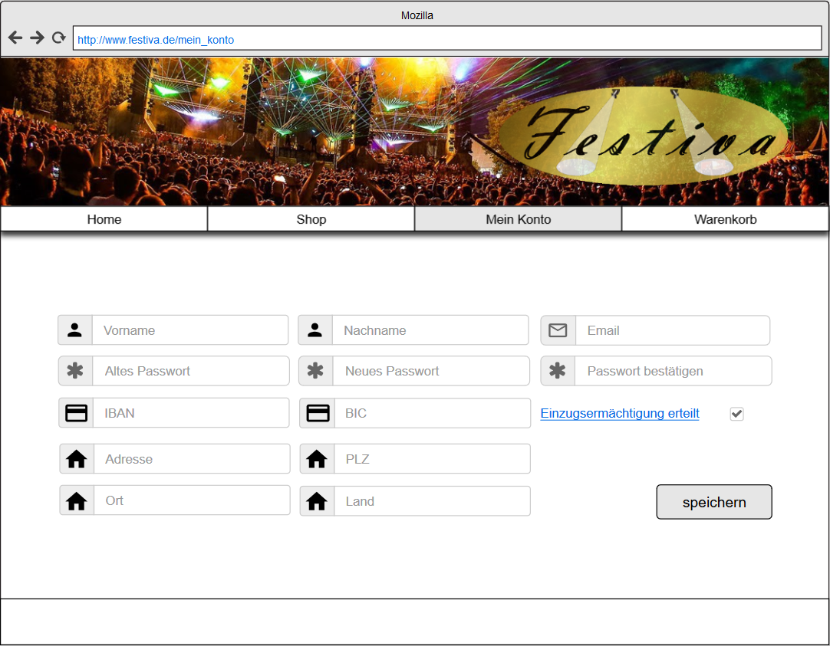
Mockup – Mein Konto

Slide 17
Mockup - Shop

Slide 18
Mockup - Eventansicht

Slide 19
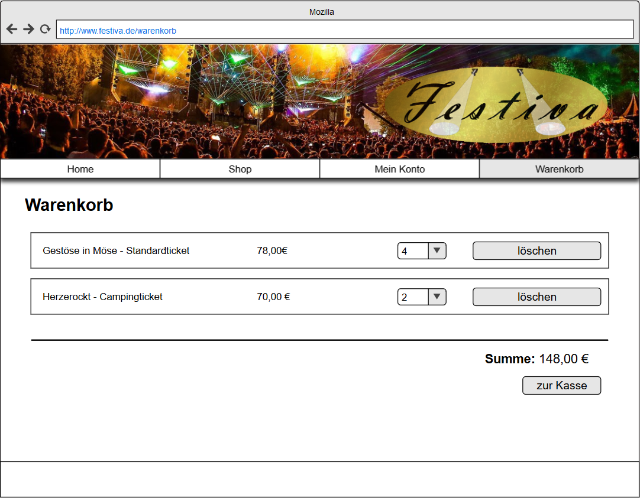
Mockup - Warenkorb

Slide 20
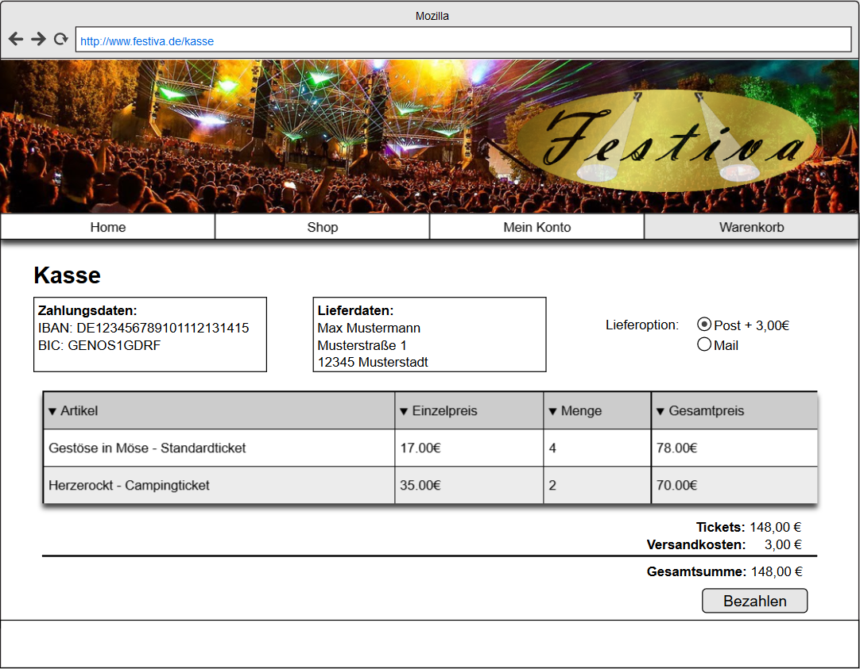
Mockup - Kasse

Slide 21
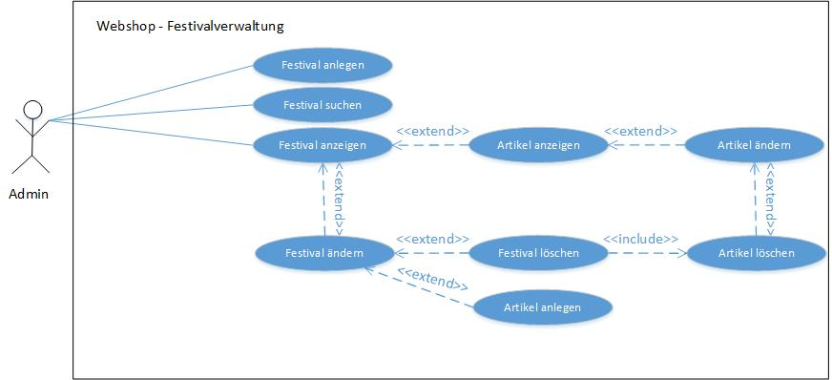
Use-Case-Diagramm – Festivalverwaltung

Slide 22
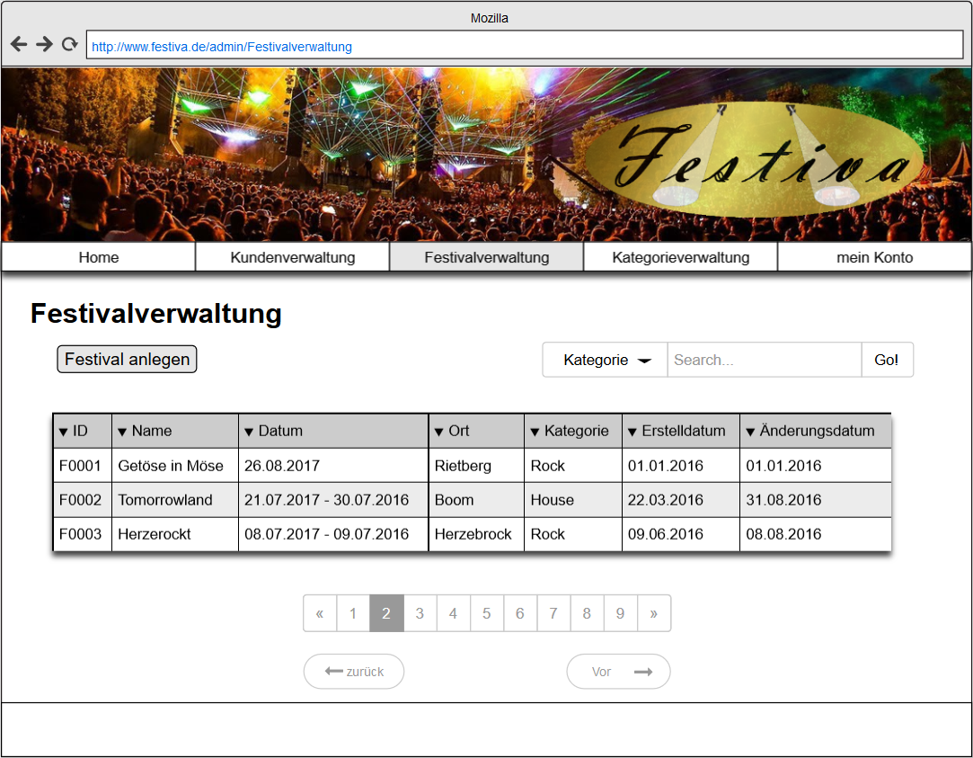
Mockup - Festivalverwaltung

Slide 23
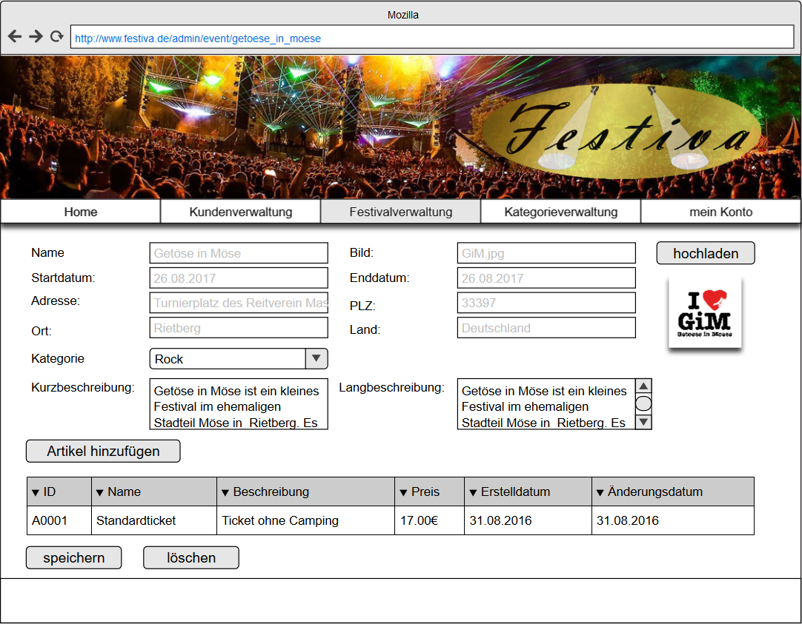
Mockup – Festival ändern

Slide 24
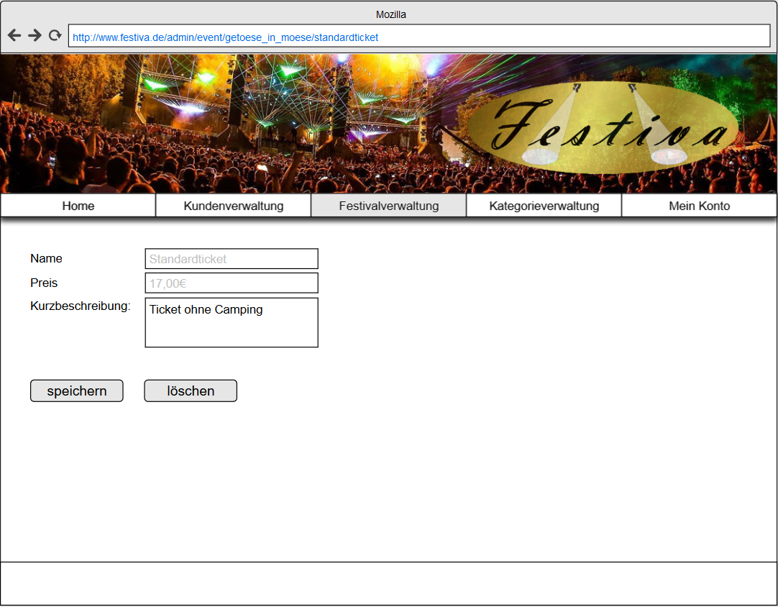
Mockup – Artikel ändern

Slide 25
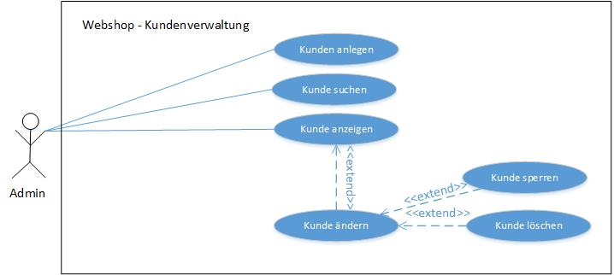
Use-Case-Diagramm – Kundenverwaltung

Slide 26
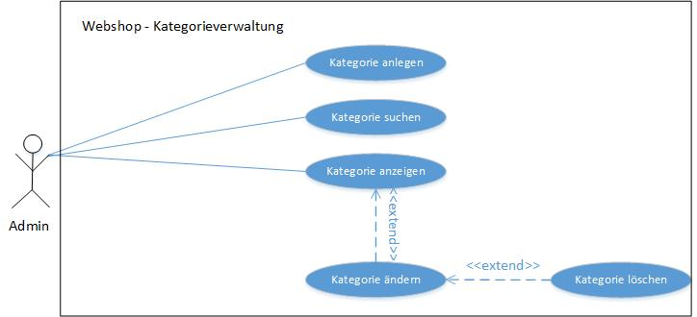
Use-Case-Diagramm – Kategorieverwaltung

Slide 27
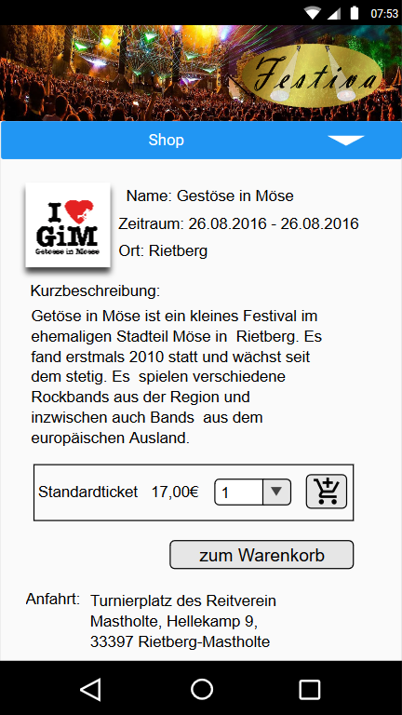
Mockup – Eventansicht (mobil)

Slide 28
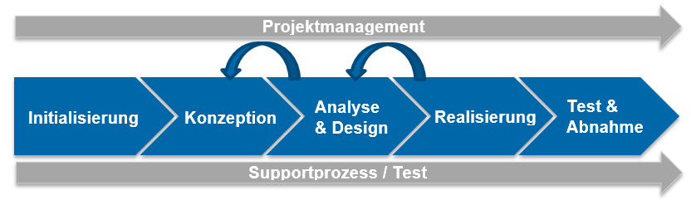
Projektplanung
Verwendung des Carl-Steinweg-Phasenmodells:

Slide 29
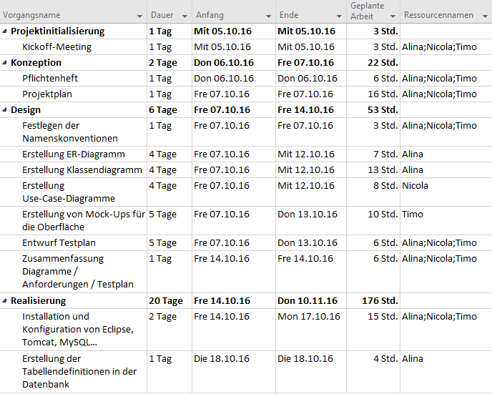
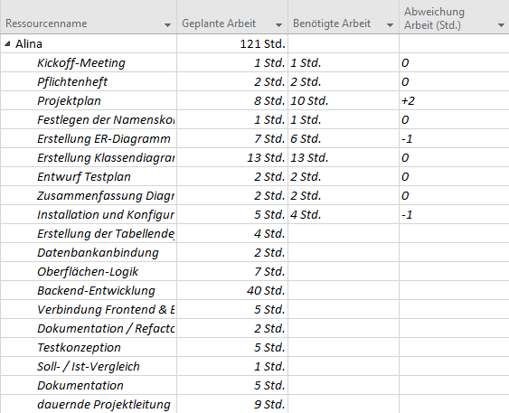
Ausschnitt Projektplan

Slide 30
Vielen Dank für Eure Aufmerksamkeit!

